Slide 1
주식회사 클래시스
Global #1 Medical Aesthetic Platform Company
2026.05.31. 문정현

Slide 2
<목차>
기업개요
투자 아이디어
투자 리스크
투자 로드맵
주담 통화

Slide 3
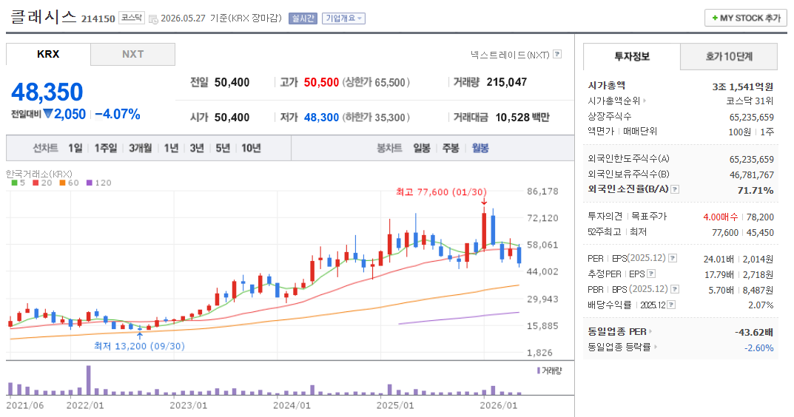
기업개요

Slide 4
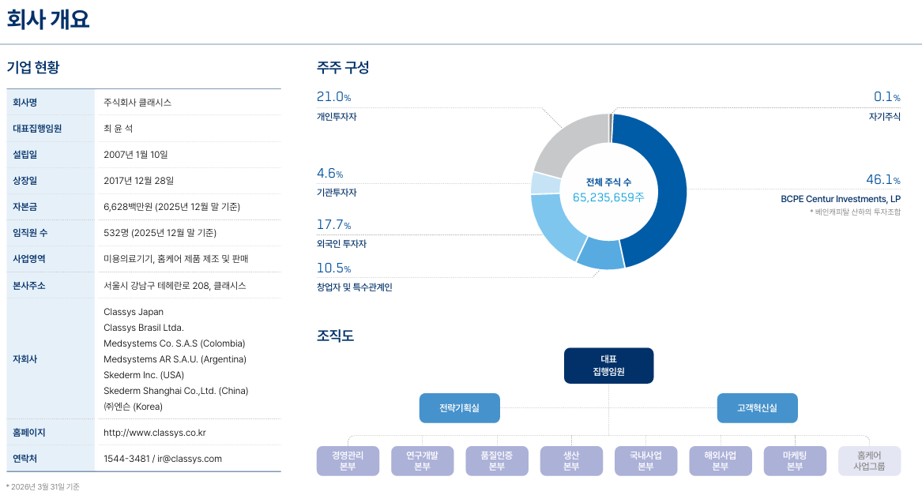
기업개요

Slide 5
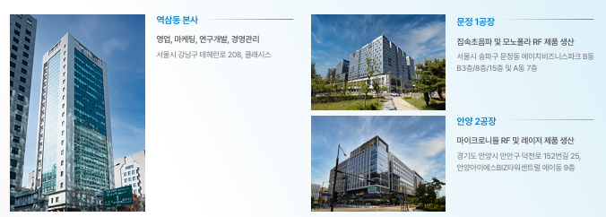
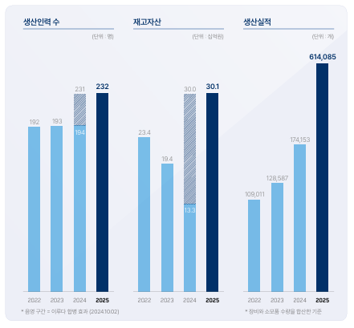
기업개요

Slide 6
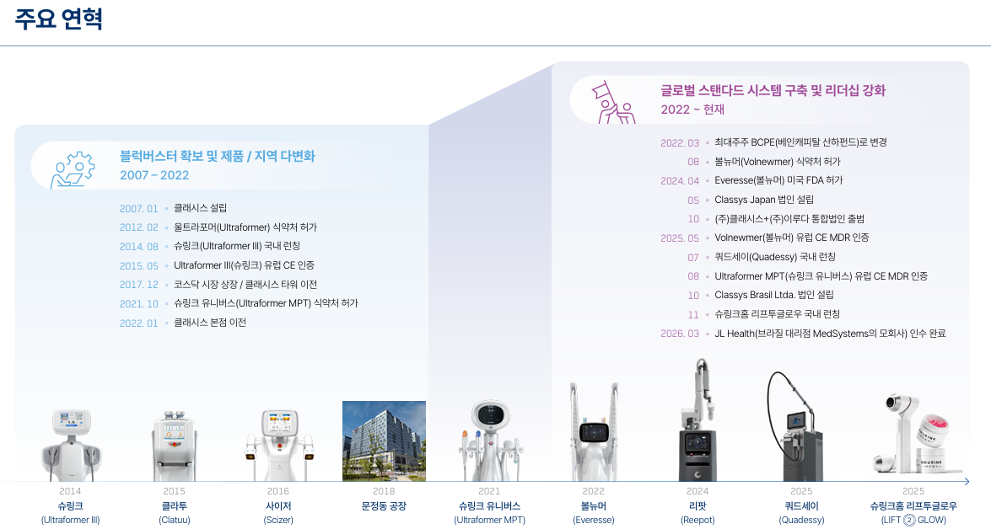
기업개요

Slide 7
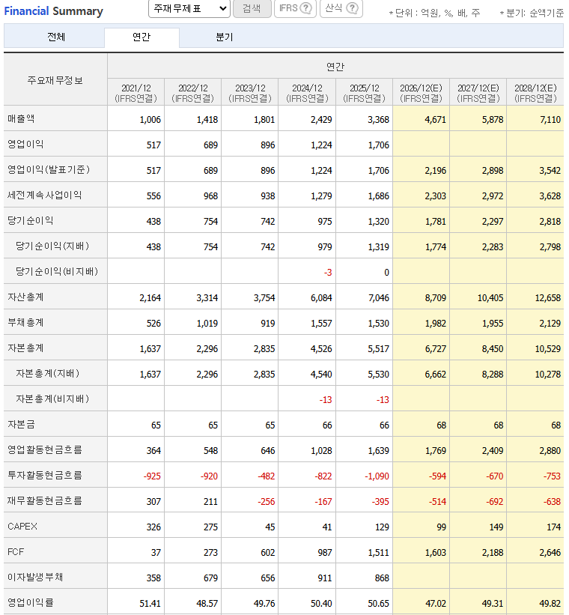
투자 아이디어
1. 미용 의료기기 절대 강자 : 장비 판매 후 소모품 수요 연결에 따른 압도적 마진 확보

Slide 8
투자 아이디어
1. 미용 의료기기 절대 강자 : 장비 판매 후 소모품 수요 연결에 따른 압도적 마진 확보
<재무적 성과>
ㅁ 매출액의 꾸준한 성장
ㅇ '21~'25년 연평균 성장률(CAGR) 35%
ㅇ '25년 전년 대비 성장률(YoY) : 39%
ㅁ 제조업 최상위 수준의 영업이익률
ㅇ '21~'25년 40~50%
ㅇ 제조업 평균 영업이익률 6% ('25.3Q 7.1%, 출처 : 한국은행)

Slide 9
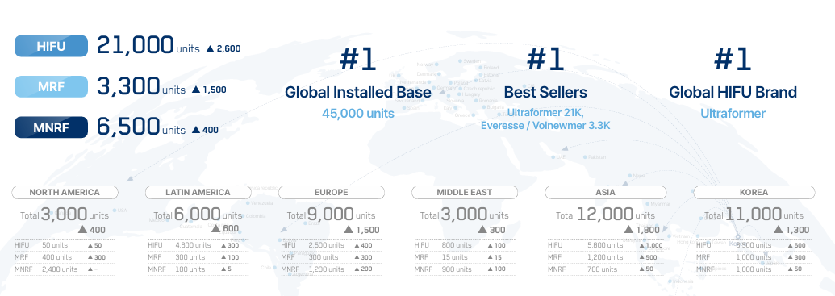
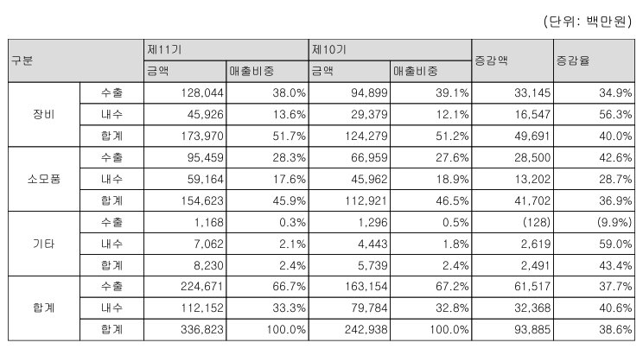
투자 아이디어
1. 미용 의료기기 절대 강자 : 장비 판매 후 소모품 수요 연결에 따른 압도적 마진 확보
ㅇ 슈링크, 볼뉴머 등 누적 장비 판매 '26년 1분기 기준 45,000대
ㅇ 장비 설치 후, 낮은 원가율(20%대)의 소모품 판매가 지속되는 수익 구조
→ 강한 Lock-in 효과에 따른 현금 창출능력은 우수한 수준

Slide 10
투자 아이디어
1. 미용 의료기기 절대 강자 : 장비 판매 후 소모품 수요 연결에 따른 압도적 마진 확보
ㅁ EBD(Energy-Based Device) : 외과적 수술 없이 에너지 자극을 통해 피부재생 및 탄력 등을 유도하는 기기
ㅇ 고령 인구 증가로 인한 피부 노화 관리 수요 확대 + 2030세대의 미용 수요 증가등으로 시술 건수가 꾸준히
증가하고 있으며, 국내를 포함한 글로벌 Aesthetic EBD 시장 또한 꾸준히 증가할 것으로 예상
* 글로벌 미용의료시술 건수 : '22년 1,880만건 → '24년 2,050만건 (출처 : 국제미용성형수술협회)
** 글로벌 시장 규모 : '23년 약 63.6억 달러 → '30년 약 159.3억 달러 (연 14% 성장 전망)
*** 국내 시장 규모 : '22년 2억 달러 → '30년 7.1억 달러 (연 17.1% 성장 전망) (출처 : 한국산업은행)
ㅇ 대표적으로 레이저, RF, HIFU가 있으며 각각 빛, 고주파, 초음파로 다양한 피부문제 및 노화 증상 개선
- (RF) 고주파를 이용해 수분 입자를 진동시켜 발생한 마찰열으로 콜라겐 수축 및 재생 유도
- (HIFU) 고강도 초음파를 이용해 특정 부위에 열 응고점을 형성함으로써 국소적으로 열 손상을 유발하여 콜라겐
수축·재생 및 근막 수축 유도

Slide 11
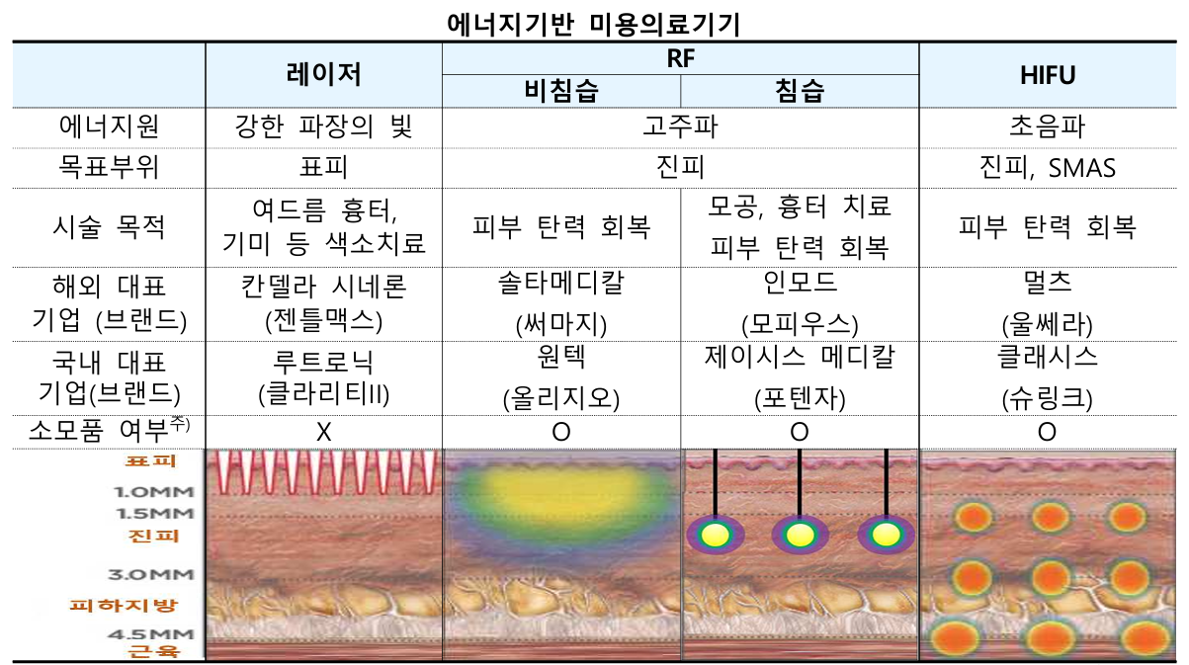
투자 아이디어
1. 미용 의료기기 절대 강자 : 장비 판매 후 소모품 수요 연결에 따른 압도적 마진 확보
ㅁ EBD(Energy-Based Device) : 외과적 수술 없이 에너지 자극을 통해 피부재생 및 탄력 등을 유도하는 기기
ㅇ 고령 인구 증가로 인한 피부 노화 관리 수요 확대 + 2030세대의 미용 수요 증가등으로 시술 건수가 꾸준히
증가하고 있으며, 국내를 포함한 글로벌 Aesthetic EBD 시장 또한 꾸준히 증가할 것으로 예상
* 글로벌 미용의료시술 건수 : '22년 1,880만건 → '24년 2,050만건 (출처 : 국제미용성형수술협회)
** 시장 규모 : '24년 약 50~60억 달러 → '30년 약 100억 달러 → '34년 약 250억 달러 (연 15~20% 성장 전망)
(출처 : 클래시스 사업보고서, IR자료, 증권사 리포트 등 참고)

Slide 12
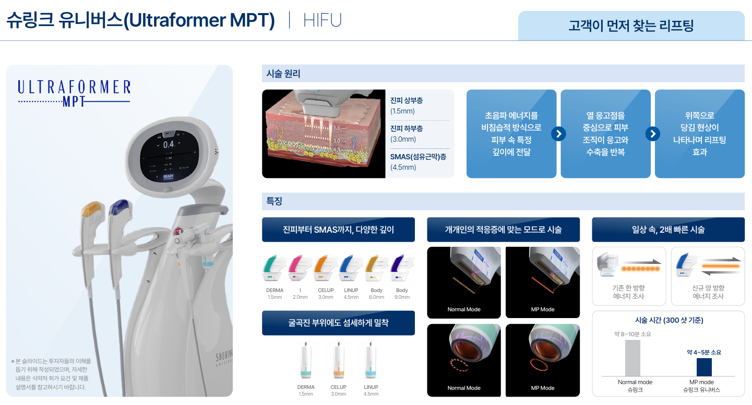
투자 아이디어
2. 이루다 합병 및 브라질 유통법인 인수 : EBD 기술 영역 통합 및 수출 중심의 구조적 성장

Slide 13
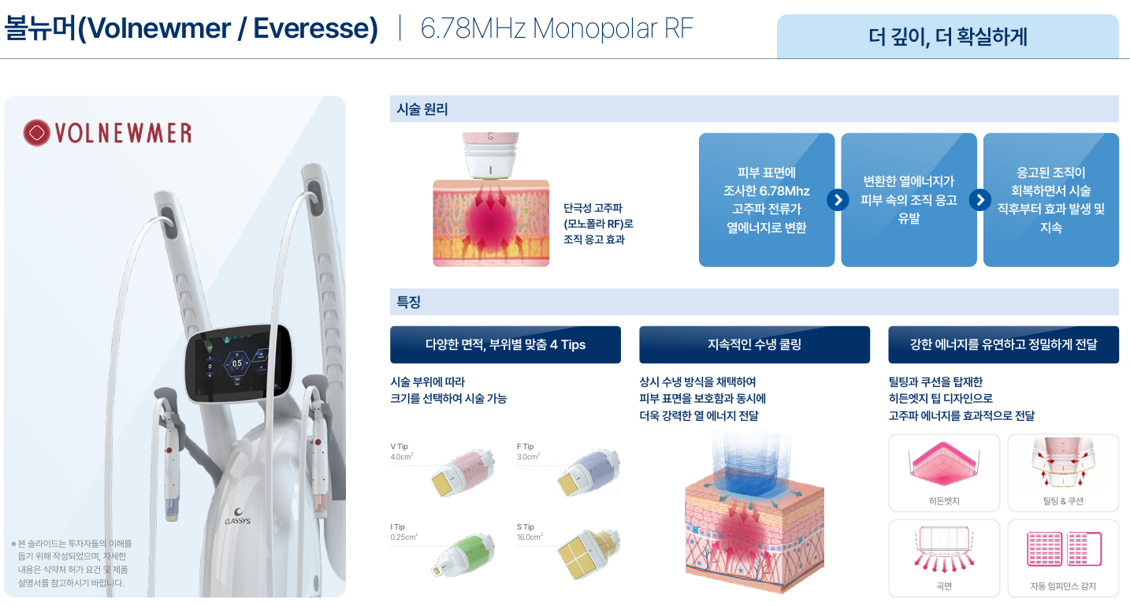
투자 아이디어
2. 이루다 합병 및 브라질 유통법인 인수 : EBD 기술 영역 통합 및 수출 중심의 구조적 성장

Slide 14
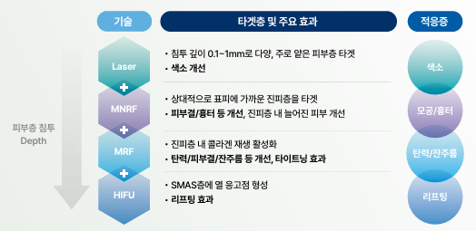
투자 아이디어
2. 이루다 합병 및 브라질 유통법인 인수 : EBD 기술 영역 통합 및 수출 중심의 구조적 성장
ㅁ '24년 10월 이루다와의 합병
ㅇ 마이크로니들 RF와 레이저 분야의 탁월한 기술력을 확보하여 시너지 패키지 판매를 통해 시장 지배력 강화,
ㅇ 주 공략시장이 아니었던 미국·유럽 시장 공략이 가능해짐에 따라 해외 시장 진출을 기대

Slide 15
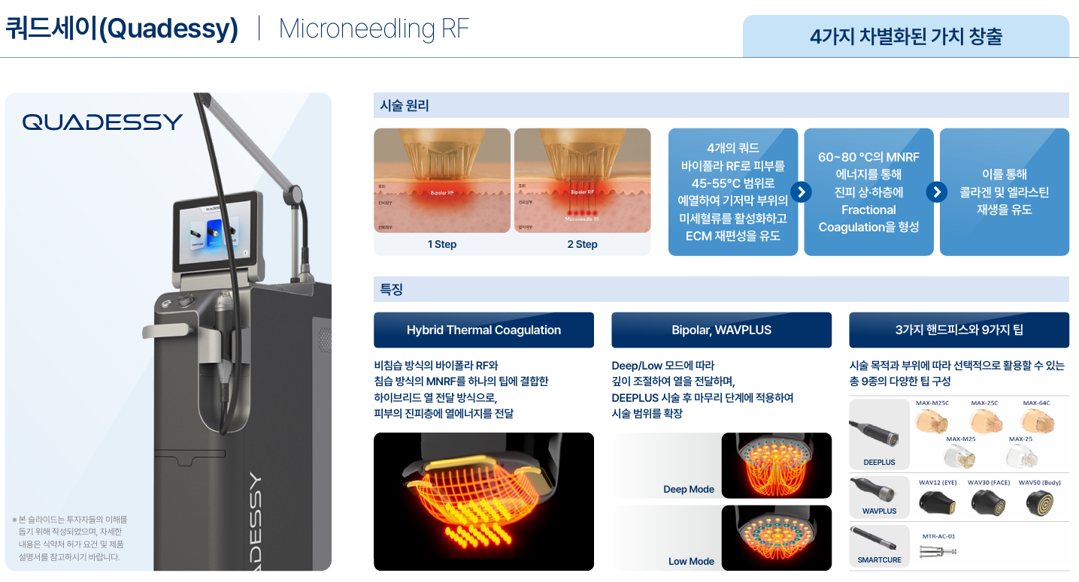
투자 아이디어
2. 이루다 합병 및 브라질 유통법인 인수 : EBD 기술 영역 통합 및 수출 중심의 구조적 성장

Slide 16
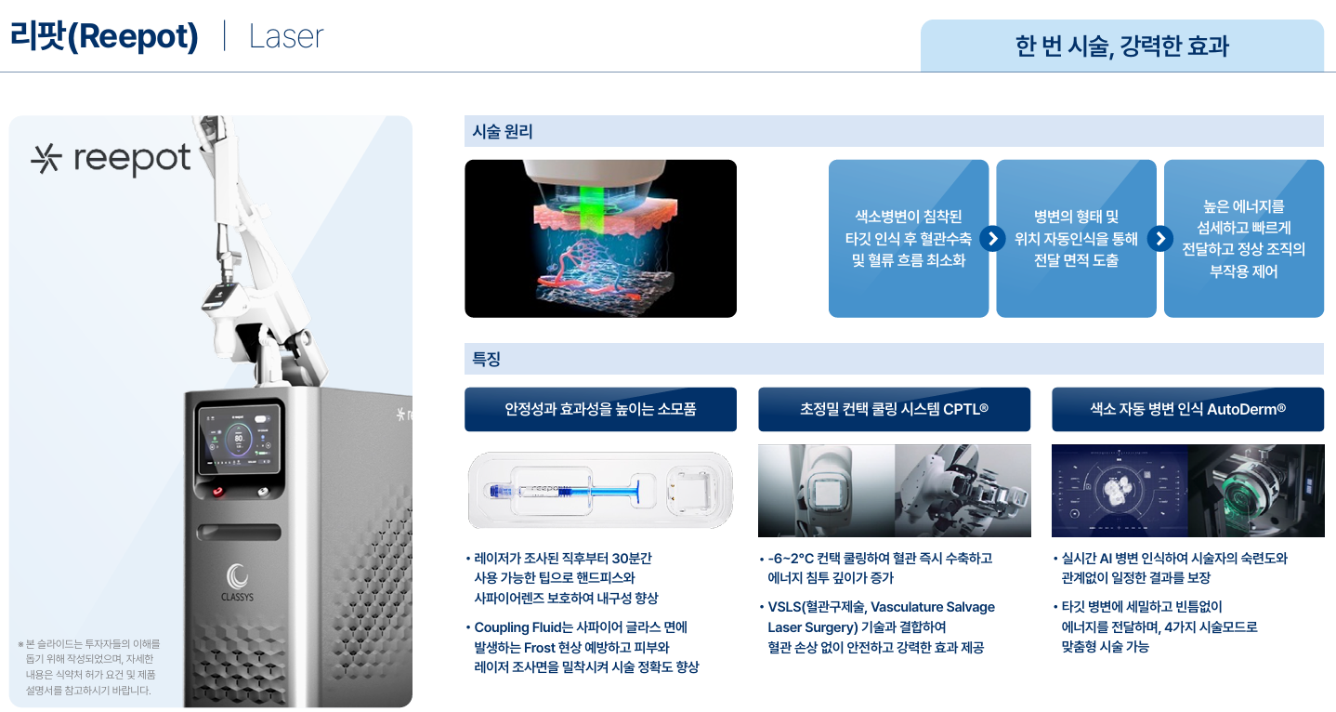
투자 아이디어
2. 이루다 합병 및 브라질 유통법인 인수 : EBD 기술 영역 통합 및 수출 중심의 구조적 성장

Slide 17
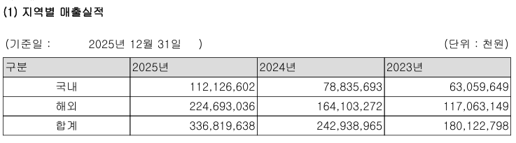
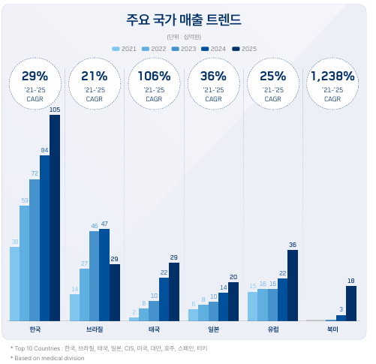
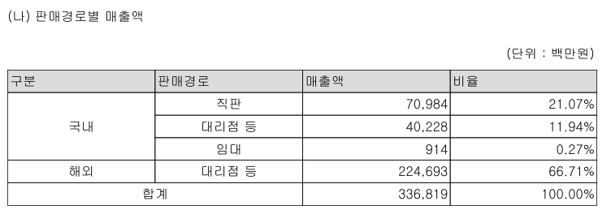
투자 아이디어
2. 이루다 합병 및 브라질 유통법인 인수 : EBD 기술 영역 통합 및 수출 중심의 구조적 성장
ㅇ '25년 매출액 기준 내 33%, 해외 66%
ㅇ 해외 매출은 대부분 대리점 계약을 통해 진행
→ 직영법인 설립 등을 통해 유통 관련 비용 축소 필요

Slide 18
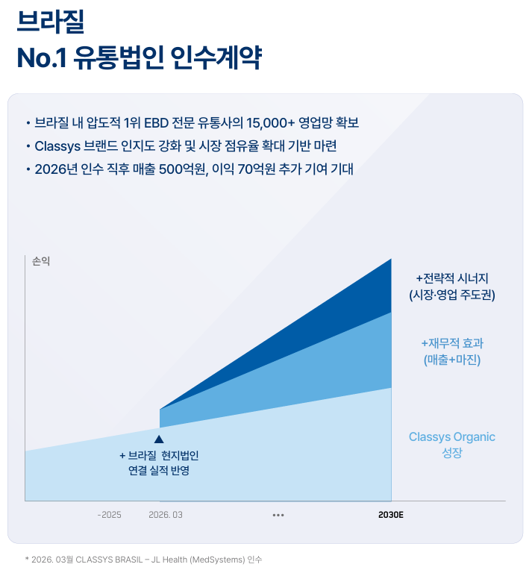
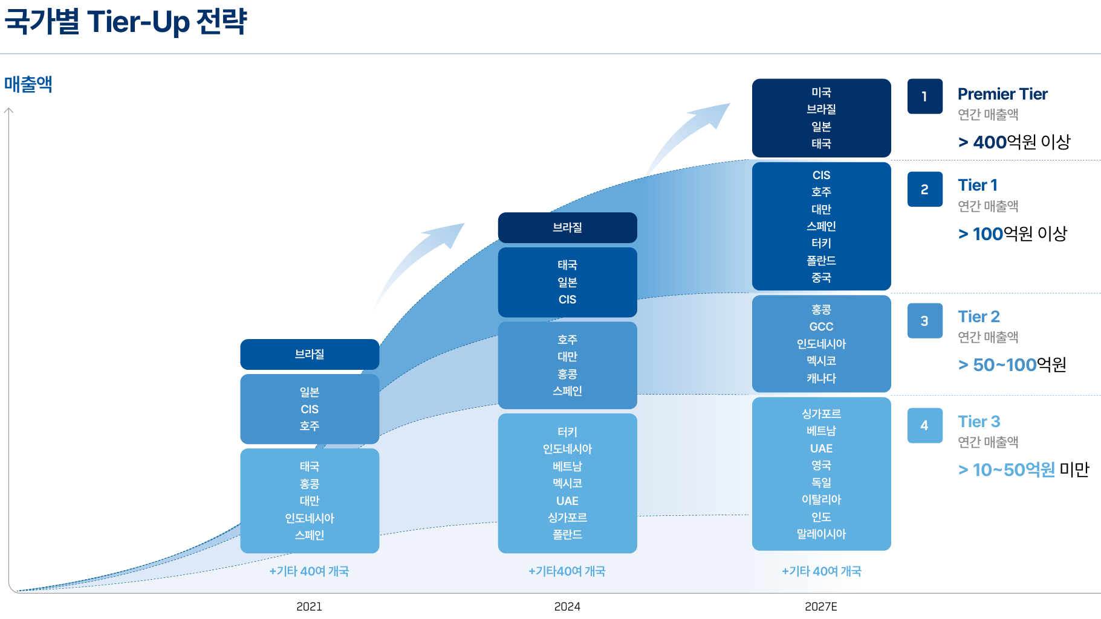
투자 아이디어
2. 이루다 합병 및 브라질 유통법인 인수 : EBD 기술 영역 통합 및 수출 중심의 구조적 성장
ㅇ '25년 10월 JL Health Participacoes S.A. 지분 인수
계약 체결 → '26년 3월 인수 완료 후 직영 판매 시작
ㅇ 동일 시점에 콜롬비아 및 아르헨티나 소재 법인도
함께 인수하여 직영 체제로 운영 중
ㅇ (미국) 쿼드세이 2분기 런칭 예정
ㅇ (일본) 대형 클리닉 네트워크 강화 등 실적 가시화 기대
ㅇ (태국) 리팟, 쿼드세이 런칭 예정

Slide 19
투자 리스크
1. 최대 주주 오버행 이슈
ㅁ '22년 4월 베인캐피탈 클래시스 지분 60.84% 인수 후 최대주주로 변경
ㅇ '24년 10월, 지분 매각 추진 언론 보도 → 매도세 작용
ㅇ (1차) '25년 5월, 베인캐피탈 보유 지분 약 6% 블록딜
- 전일 종가 대비 약 10% 할인된 가격으로, 주가 크게 하락
ㅇ (2차) '26년 2월, 베인캐피탈 보유 지분 약 8% 블록딜 (해당 거래로 투자금 대부분 회수 완료)
- 전일 종가 대비 약 11% 할인된 가격으로, 주가 크게 하락
ㅇ '26년 3월, 언론 보도를 통해 추가 블록딜은 없다고 발표하였으나, 여전히 불확실성은 존재하는 상황
ㅇ 일반적으로 사모펀드는 약 5~7년의 투자회수기간을 설정한 후, 지분 매각 등을 통해 자금을 회수
→ 지분 처분 시점, 방식에 대한 불확실성 존재 → 향후 경영전략 및 지배구조에 영향을 미칠 우려

Slide 20
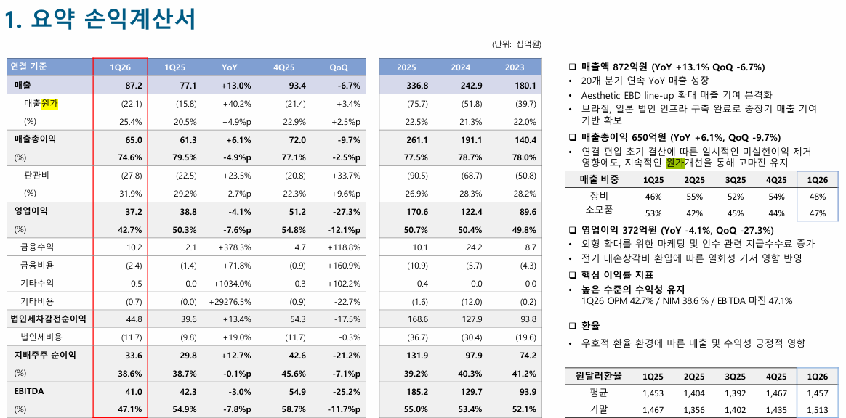
투자 리스크
2. 견고했던 영업이익률 훼손 우려 이슈
85.2
(19.7)
23.1%
65.6
76.9%

Slide 21
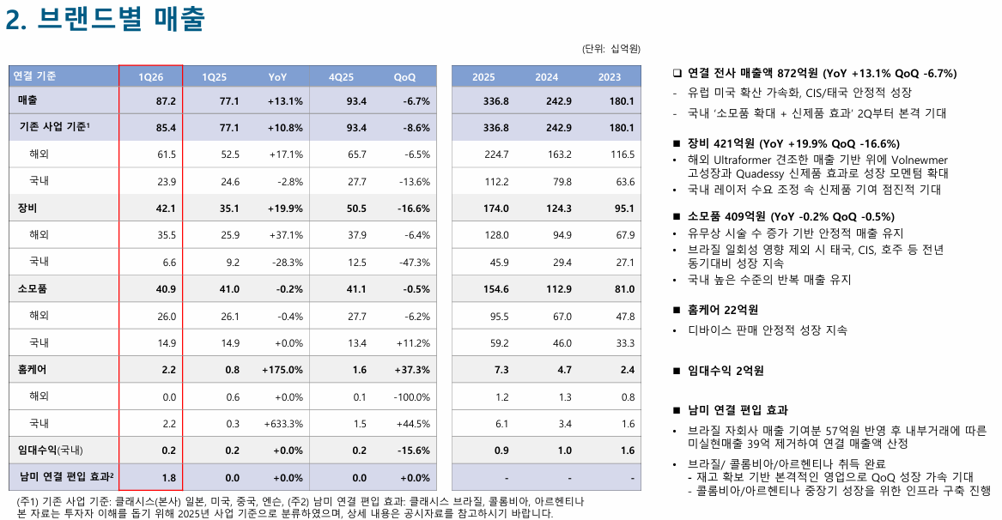
투자 리스크
2. 견고했던 영업이익률 훼손 우려 이슈

Slide 22
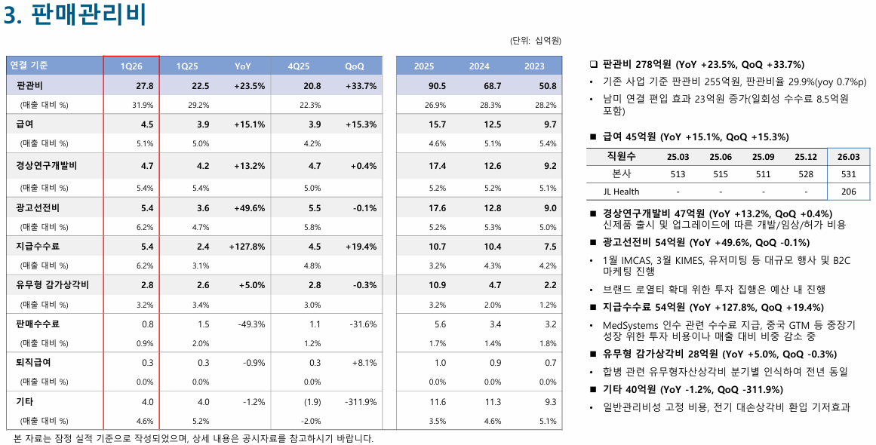
투자 리스크
2. 견고했던 영업이익률 훼손 우려 이슈

Slide 23
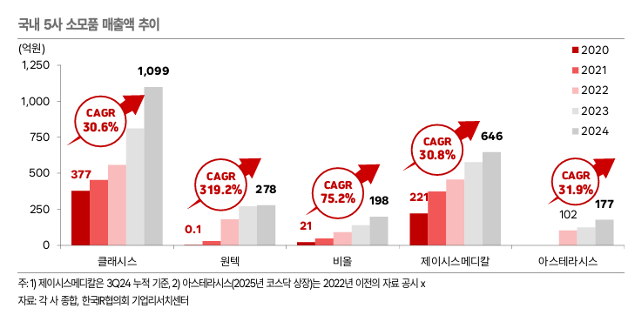
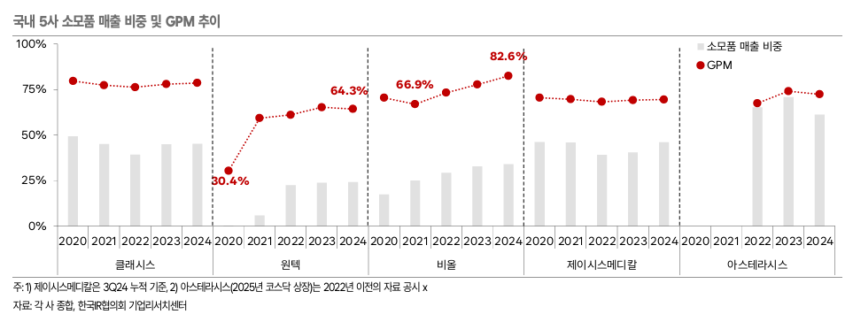
투자 리스크
2. 견고했던 영업이익률 훼손 우려 이슈
ㅁ 국내 EBD 경쟁사들의 소모품 확대 전략
ㅇ 소모품 원가율이 상대적으로 낮은 미용의료기기 산업 특성상, 국내 소모품 매출액 역시 큰 폭으로 상승
→ 고마진 소모품 수익 모델을 독점하던 시장 지위가 약화될 우려

Slide 24
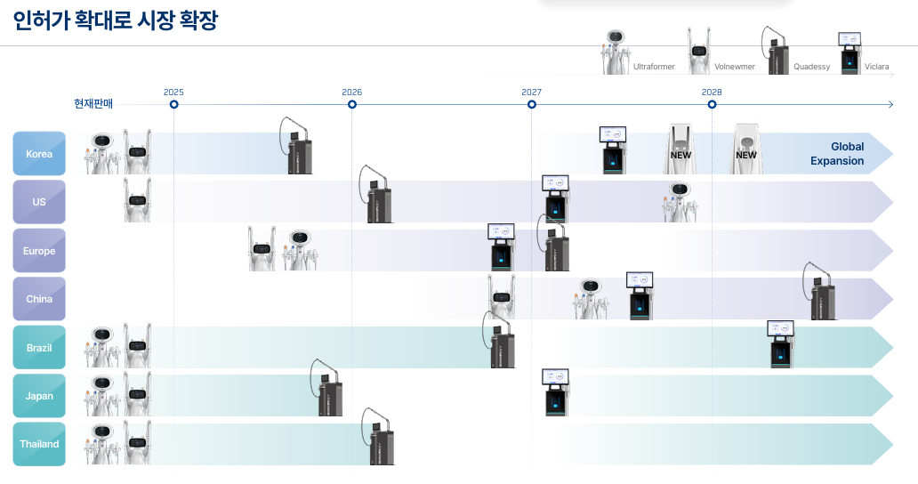
투자 로드맵
ㅁ '26년 목표 매출액 : 4,900억원 (클래시스 단독 4,400억원 + 브라질 유통법인 연결 500억원, YoY 45%)

Slide 25
투자 로드맵
ㅁ '26년 목표 매출액 : 4,900억원 (클래시스 단독 4,400억원 + 브라질 유통법인 연결 500억원, YoY 45%)
ㅁ 투자 의견 : 확고한 수익 모델 가치 훼손 리스크 발생 가능성 낮음
ㅇ '25년 매출액 3,368억원 x 최근 5년간 YoY 35% 설정 시 '26년 클래시스 매출액 : 4,546억원으로 추정, '25년
3월 브라질 법인 매출액(내부거래에 따른 미실현매출 제거) 약 18억 x 10 = 180억원
ㅇ '26년 예상매출액 4,726억원 x '25년 순이익률 39.18% ÷ 발행주식수 65,235,659 x '25년 PER 27.06
→ '26년 예상 주가 76,807원
ㅁ 중국 진출이 본격화될 '27년 이후 성장 모멘텀 강화에 따른 추가 상승 여력 존재
ㅇ 올해 말 볼뉴머, 내년 초 슈링크 승인을 목표로 하고 있으며, 이 결과에 따라 기업 가치 변동이 예상됨
ㅁ 최근 주가 하락은 1분기 영업이익률 감소에 따른 것으로 판단되나,
ㅇ 이는 브라질 직영 판매 시작 후 내부거래에 따른 미실현매출 제거 및 연초에 집중되는 경향이 있는 판관비
(광고선전비 등)의 일시적 증가에 따른 결과로, 2~3분기 시술 증가 등을 고려했을 때, 실적지표 개선이 유력

Slide 26
주담 통화
<제품>
1. 기존 슈링크에서 슈링크 유니버스로 교체하는 수요가 어느 수준인지? 해당 내용이 올해 연매출 예측치에 포함되어 있는지?
구체적인 교체 수치(가이던스)는 미공개이나, 신규 고객 확보는 물론 기존 슈링크 고객의 업그레이드 수요가 지속해서 발생하고 있습니다. (25년 말 기준 국내 6,400대 돌파)
2. 쿼드세이 런칭 이후 판매 속도가 기존 슈링크 사례와 비교했을 때 어느 정도 수준인지?
출시 초기 시장 반응은 내부 기대치에 부합하며, 2026년 연간 1,000대 이상 판매를 목표로 핵심 성장 동력으로 육성 중입니다.
3. 기존 클래시스 거래처(슈링크 보유 병·의원)에 이루다 장비(쿼드세이, 리팟)가 판매된 실적이 뚜렷하게 확인되는지?
개별 교차판매 수치는 미공개이나, 합병 이후 구(舊) 이루다 품목 매출이 과거 최대 실적을 상회하며 패키지 판매 시너지가 빠르게 나타나고 있습니다.
4. 쿼드세이 소모품 판매가 본격화되는 하반기에도 슈링크 수준의 초고마진 달성이 가능한지?
특정 제품의 사전 원가율 제시는 어려우나, 전사 소모품 평균 GPM은 90% 수준으로 견조하게 방어될 것으로 이해하시면 됩니다. (25년 소모품 비중 46%)

Slide 27
주담 통화
5. 해외 경쟁사가 소모품 단가 인하 전략을 사용할 경우 대응 계획은?
일률적인 소모품 가격 인하는 검토하지 않으며, 임상 근거 및 브랜드력 중심의 프리미엄 차별화 전략에 집중할 계획입니다.
<해외시장>
6. 중국 볼뉴머 승인 진행 상황과 대리점 선정 현황은?
2026년 말 인허가 획득을 목표로 당국과 소통 중이며, 승인 직후 즉각적인 론칭을 위해 현지 파트너십 구축과 대리점 선정 작업을 병행하고 있습니다.
7. 미국 시장 관련 추가 투자 계획은?
파트너사(카르테사)의 유통망을 활용하므로 별도의 추가 투자 구조는 없으며, 2026년 볼뉴머(미국명 Everesse)와 쿼드세이 론칭을 통한 입지 강화에 주력합니다.

Slide 28
주담 통화
8. 남미 총괄 인수 이후 추가투자 규모는?
남미 지역 직영화를 위한 전략적 인수는 완료되었으며, 국가별 대규모 추가 자본 투입 계획은 없습니다. (현지 영업력 강화 등 통상적 투자만 지속)
9. 2026년 1분기 이익 감소 원인이 브라질 인수 영향인지? 향후 해소 가능한지?
브라질 법인 연결 편입에 따른 '내부거래 이익 제거(미실현이익)'로 인한 일시적 회계 현상이며, 2분기 이후 매출이 온기 반영되면서 점진적으로 정상화될 것입니다.
10. 판관비 증가 추세에 대한 관리 계획은?
1분기 판관비율 상승은 브라질 인수 관련 일회성 비용(약 19억) 및 짧은 연결 기간(1개월)에 따른 고정비율 일시 상승 탓이며, 2분기부터 현지 매출 확대로 안정화가 예상됩니다.
11. 상품 재고 증가에 따른 재고 손상 리스크는?
1분기 상품 재고 증가는 브라질 법인 연결 초기에 발생한 회계적 착시 현상일 뿐이며, 재고자산 손상 등 일시적 비용 인식 리스크는 전혀 없습니다.

Slide 29
주담 통화
12. '슈링크홈'의 초기 마케팅 비용 대비 매출 효율은 어느 정도이며, B2C 비중을 끌어올릴 목표나 계획이 있는지?
신제품(리프트글로우) 초도 물량 1,000대가 완판되었으며, 유통 채널 확대와 후속 제품 출시를 통해 B2C 사업을 중장기적 핵심 성장축으로 육성할 계획입니다.
<기타>
13. 군포 지식산업센터와 생산능력 확대 연관성은?
올해 약 300억 원(CAPEX)을 투자해 연내 완공할 예정이며, 구(舊) 이루다의 MNRF 제품군 라인을 안양에서 군포로 통합하여 운영 효율성을 극대화할 것입니다.
14. 사업목적에 추가된 '부속의원' 관련, 수치화된 실적 확인이 가능한지?
영리 목적이 아닌, 의료진 대상 임상 연구, 학술 세미나, 전문 콘텐츠 강화를 목적으로 설립된 B2B 마케팅 시너지 창출 인프라입니다.

Slide 30
주담 통화
15. 신제품 개발 진행 상황은?
차세대 기기 개발이 순조롭게 진행 중이며, 2027년 '볼뉴머 Next-Gen(차세대 RF)', 2028년 '슈링크 Next-Gen(차세대 HIFU)' 출시를 목표로 하고 있습니다.
16. 투자 검토 시 아무래도 제일 우려되는 부분인 블록딜 또는 경영권 매각 관련하여 추진되거나 검토 중인 부분이 있는지?
최대주주로부터 공유받은 단기적인 블록딜/경영권 매각 확정 사실은 없으며, 경영진은 매각 이슈와 무관하게 글로벌 펀더멘털 성장에 전념하고 있습니다.
17. 추가적인 주주환원 정책으로 검토 중이신 내용이 있는지?
현재 확정된 사항은 없으나, 기존의 배당 확대 및 자사주 매입/소각 기조를 유지하며 투자와 주주환원의 밸런스를 맞추는 자본배분 정책을 지속할 것입니다.

